Slide 1
FIXatdlSM – What Are The Benefits?
Scott Atwell Co-Chair FPL Global Steering Committee American Century Investments
John Shields Equities Quantitative Analytics and Algorithms Asia-Pacific Nomura Securities Co., Ltd.
FPL Japan Electronic Trading Conference 6 October, 2010

Slide 2
What is FIXatdl?
FIXatdl = FIX Algoritmic Trading
Definition Language
FIXatdl is a FIX Protocol standard
to define the interface
for algorithmic orders

Slide 3


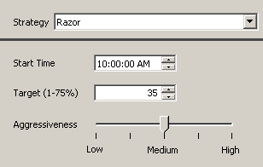
How Does FIXatdl Work?
Brokers create a FIXatdl XML file describing its algos:
Parameters
FIX tags
OMS vendors load the FIXatdl files into their trading app, eliminating the need for custom programming
Screen layout
Validation rules
Broker FIX Specification
FIXatdl File
Algo Screen

Slide 4



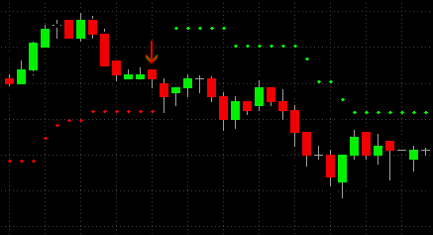

FIX Certification – The Old Way
Sell-side | Vendor | Buy-side
Repeat
for every Vendor and Client…
Send to Vendor
Meetings
Wait in Development Queue…
FIX Spec
Emails and Phone calls
Review and Correct
Implement…
z
z
z
…Re-implement
Certification Test
4 months later…

Slide 5


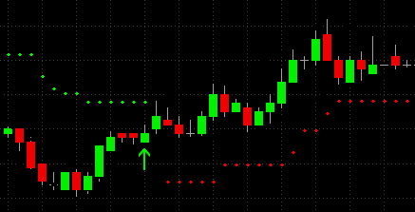

FIX Certification – The FIXatdl Way
Sell-side | Vendor | Buy-side
Write FIXatdl file once, deploy anywhere supported
+
1
Upload
Email or Web
FIX Spec FIXatdl File
2
Verify
3
Deploy

Slide 6

FIX Protocol + FIXatdl
FIXatdl is 100% compatible with the FIX Protocol messaging standard versions 4.0+ and 5.0+
No changes required to existing FIX engine & network
Supports user-defined custom FIX tags
Supports parameter validation rules, for example:
Example: “Max Volume Rate must be greater than Min Volume Rate”
One file may contain all broker algos globally
Show/hide algos based on order country, exchange, or asset class

Slide 7
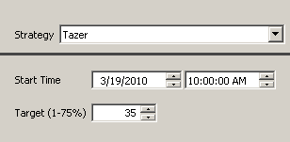
Inside FIXatdl
FIXatdl XML File
Algo Screen
<Strategy name="Tazer" uiRep="Tazer"
wireValue="3000" fixMsgType="D">
<!-- FIX Message -->
<Parameter name="EffectiveTime"
xsi:type="UTCTimestamp_t"
fixTag="168"/>
<Parameter name="VolTarget“
xsi:type="Percentage_t"
fixTag="7641" minValue="0.01"
maxValue="0.75"/>
<!-- Screen Layout -->
<lay:StrategyLayout>
<lay:StrategyPanel>
<lay:Control xsi:type="lay:Clock_t"
ID="StartTimeClock"
label="Start Time"
parameterRef="EffectiveTime"/>
<lay:Control xsi:type="lay:SingleSpinner_t"
ID="VolSpinner"
label="Target (1-75%)"
parameterRef="VolTarget"/>
</lay:StrategyPanel>
</lay:StrategyLayout>
</Strategy>
FIX Order Message
847=3000
7641=0.35
168=20100319-01:00:00
(an algo trade instruction
from client to broker)

Slide 8




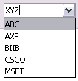



FIXatdl Widget Library
Choose from an expressive set of user-input types
Platform-neutral: Java, C#, C++, and web-compatible
Clock | TextField | SingleSpinner | DoubleSpinner
CheckBox | CheckBoxList | RadioButton | RadioButtonList
DropDownList | EditableDropDownList | SingleSelectList | MultiSelectList
Slider |  | Label

Slide 9
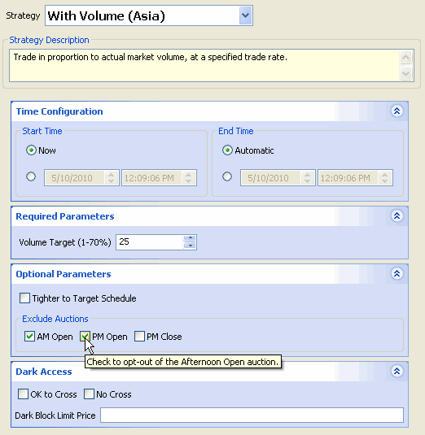
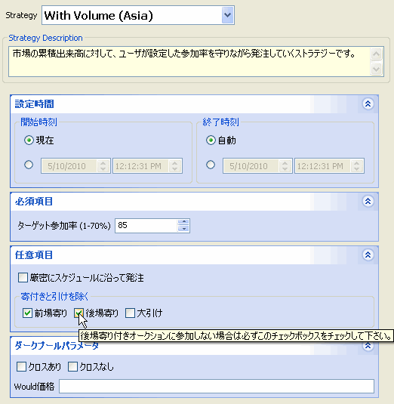
FIXatdl Multi-language Support
Publishers can provide files in any language
English and Japanese versions of Nomura’s “With Volume” strategy as displayed on atdl4j open source tool

Slide 10
FIXatdl – A Win, Win, Win for the Industry
Sellside Algo Providers
Release new algos to customers faster
Reduced vendor coordination effort
Better return on investment in algo development
OMS/EMS Vendors
Certify more algorithms in less time and at reduced cost
Significantly less re-programming effort to support changes
Buyside Firms
Faster access to new trading strategies, enabling more effective response to changing market conditions
End Result: Faster time-to-market with less effort and cost

Slide 11



FIXatdl Community Support
10+ brokers and 10+ OMS/EMS providers already live with FIXatdl
FPL FIXatdl hompage (fixprotocol.org/FIXatdl)
FIXatdl Specification
Sample files
Directory of Commercial Vendor solutions
atdl4j (www.atdl4j.org) Open-Source Java Plug-in
Developers: John Shields, Scott Atwell, Danilo Tuler
atdl4net (www.atdl4net.org) Open-Source C# Plug-in
Developer: Cornerstone Technologies

Slide 12
FIXatdl - Summary
Revolutionizes the algorithmic trading deployment process
Complements the FIX Protocol messaging standard
A “Triple Win” providing key benefits to:
Buyside
Sellside
Vendors
End result is Faster Time-to-Market for the algo provider with
Less Effort and Cost for the customer and customer’s vendors
www.fixprotocol.org/FIXatdl

Slide 13
FIXatdlSM – その利点について
スコット・アトウェル FIX委員会グローバル運営委員会委員長 アメリカン・センチュリー・インベストメンツ FIXトレーディング・コネクティビティーマネージャー
ジョン・シールズ 野村證券株式会社 投資戦略マーケティング部 エクイティ アナリティック アンド アルゴリズム グループ
日本FIX委員会トレーディングサミット2010 2010年10月6日

Slide 14
What is FIXatdl?
FIXatdl = FIX Algoritmic Trading
Definition Language
FIXatdlはアルゴリズムオーダの為に
FPLから提供された
インターフェース言語

Slide 15
どのようにFIXatdlは機能するのか？
ブローカは、以下の内容が記述されたFIXatdl XMLを作成:
入力パラメータ
FIXタグ
OMSベンダーは、彼らのトレーディングシステムにFIXatdl ファイルを取り込みます。トレーディングシステムに手を 加える必要がありません
画面レイアウト
入力パラメータチェック
ブローカの
FIX仕様書
FIXatdlファイル
アルゴ画面

Slide 16
アルゴのFIXリリースプロセス – 従来の進め方
セルサイド | ベンダー | バイサイド
全てのお客様やベンダーが同様の開発プロセスを行っている…
ベンダーに送付
会議
開発の優先順位待ち
FIX仕様書
電話やメールで仕様確認
仕様再確認
開発…
z
z
z
…再開発
受入テスト
４ヵ月後…

Slide 17
アルゴのFIXリリースプロセス – FIXatdlの進め方
セルサイド | ベンダー | バイサイド
FIXatdlファイルを一度作成すれば、再使用可能
+
1
アップロード
メールやWebで更新
FIX仕様書 FIXatdlファイル
2
チェック
3
顧客へ展開

Slide 18
FIX Protocol + FIXatdl
FIXatdl は、 Fixプロトコル4.0+と5.0+に100％準拠
FIX Engineやネットワークを変更する必要がありません
ユーザによるFIXカスタムタグをサポート
入力パラメータルールのチェックが可能
例：下限参加率は、最大参加率を越えてはならない
グローバルで１つのファイルにすべての情報を定義することが可能
国、取引所やアセットクラスによって表示を切り替え可能

Slide 19
FIXatdlの中身
FIXatdlのXMLファイル
アルゴ画面
<Strategy name="Tazer" uiRep="Tazer"
wireValue="3000" fixMsgType="D">
<!-- FIX Message -->
<Parameter name="EffectiveTime"
xsi:type="UTCTimestamp_t"
fixTag="168"/>
<Parameter name="VolTarget“
xsi:type="Percentage_t"
fixTag="7641" minValue="0.01"
maxValue="0.75"/>
<!-- Screen Layout -->
<lay:StrategyLayout>
<lay:StrategyPanel>
<lay:Control xsi:type="lay:Clock_t"
ID="StartTimeClock"
label="Start Time"
parameterRef="EffectiveTime"/>
<lay:Control xsi:type="lay:SingleSpinner_t"
ID="VolSpinner"
label="Target (1-75%)"
parameterRef="VolTarget"/>
</lay:StrategyPanel>
</lay:StrategyLayout>
</Strategy>
FIX注文のメッセージ
847=3000
7641=0.35
168=20100319-01:00:00
顧客からブローカへの
アルゴ注文

Slide 20
FIXatdlの様々な入力インターフェース
ユーザ入力する形式を選択
Java, C#, C++,Webなど言語プラットフォームに依存しません
Clock | TextField | SingleSpinner | DoubleSpinner
CheckBox | CheckBoxList | RadioButton | RadioButtonList
DropDownList | EditableDropDownList | SingleSelectList | MultiSelectList
Slider |  | Label

Slide 21
FIXatdlの多言語サポート
FIXatdlは、英語や日本語など多くの言語をサポート
英語と日本語によって作成された野村のWithVolumeストラテジー

Slide 22
FIXatdl – ３つの良い点
セルサイドのアルゴ プロバイダー
新しいアルゴをより早くお客様に提供します
ベンダーによる開発労力を軽減
アルゴ開発に対する投資効果の改善
OMS/EMS ベンダー
コストを節約、時間を短縮し、より多くのアルゴを保障
仕様変更等、柔軟に対応
バイサイド
新しいストラテジーにより早くアクセスが可能、市場の変化に対してより柔軟に対応
最終的：より低いコストと取組によって、より早く お客様にシステムを提供

Slide 23
FIXatdl コミュニティ
１０社以上のブローカ、１０社以上のベンダーが既にFIXatdlを使用
FPL FIXatdl ホームページ (fixprotocol.org/FIXatdl)
FIXatdl 仕様書
サンプルファイル
FIXatdl ベンダーのリンク
atdl4j (www.atdl4j.org) オープンソースJavaプラグイン
主な開発者：John Shields, Scott Atwell, Danilo Tuler
atdl4net (www.atdl4net.org) オープンソースC#プラグイン
主な開発会社：Cornerstone Technologies

Slide 24
FIXatdl – サマリー
アルゴリズムの開発に革命をもたらします
FIXプロトコルのメッセージに準拠しています
関係者全員に利益をもたらします。
バイサイド
セルサイド
ベンダー
より低いコストと取組によって、より早く お客様にシステムを提供
www.fixprotocol.org/FIXatdl

